Slide 1
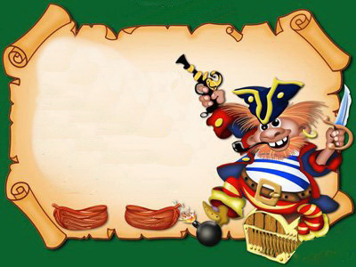
Путешествие на
остров правильной речи

Slide 3
Помогите! На нашем острове произошла страшная беда.
Злой Пират похитил все звуки речи, и теперь жители нашего острова не могут говорить! Пират спрятал звуки в свой пиратский сундук. А чтобы найти его, нужно проследовать по пути
Злого Пирата и
выполнить задания,
которые он оставил.
За выполнение
каждого задания
получить буквы.
Только собрав все
буквы можно
узнать код замка,
открыть сундук и
освободить звуки..
.
Королева Правильной речи

Slide 4
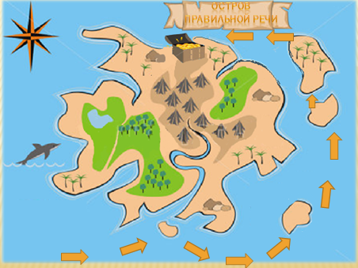

Slide 5
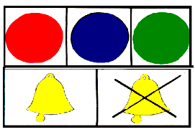

Slide 6
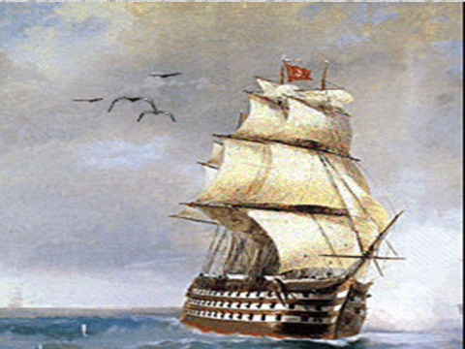

Slide 7
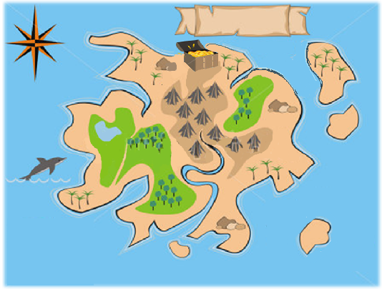
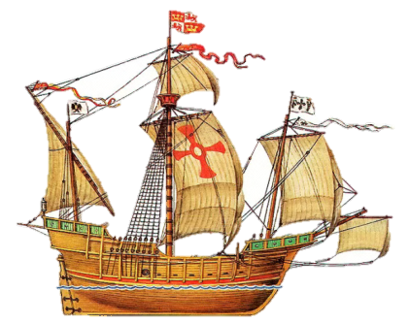
Остров правильной речи
ОСТРОВ ЗАГАДОК

Slide 8
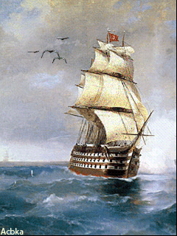

Slide 9
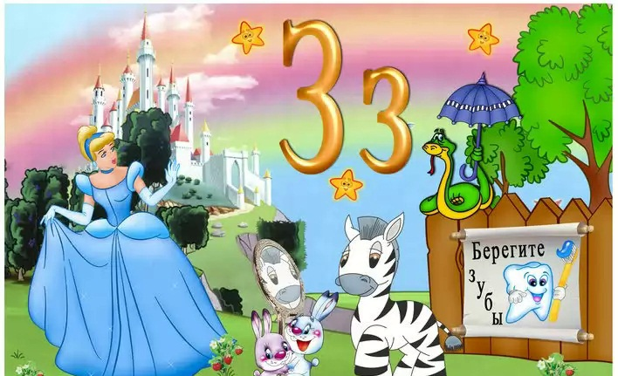
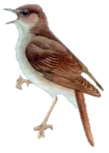
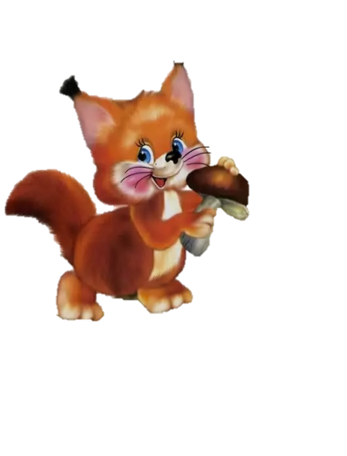
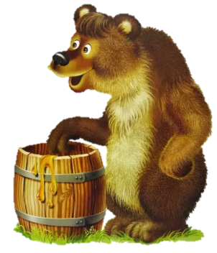
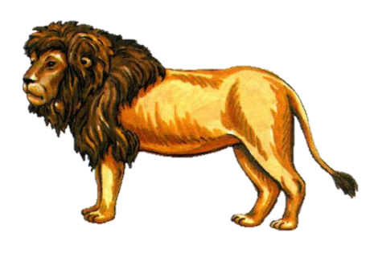
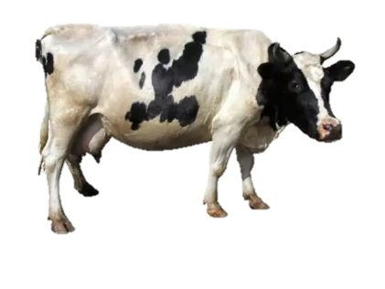
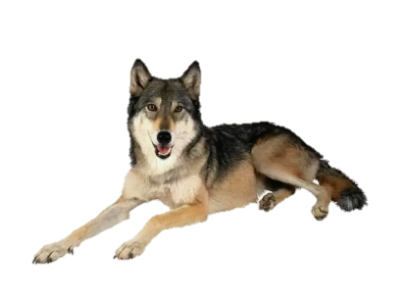
ОСТРОВ ЗАГАДОК

Slide 10
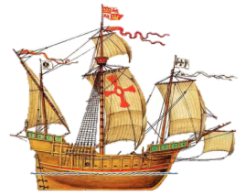
Остров правильной речи
ОСТРОВ Ч ИСТОГОВОРОК

Slide 11
РА – РЯ - РА — начинается игра
РИ – РЫ - РИ – чисто говори
ЛИ – ЛЫ - ЛИ - в море корабли
ЛА – ЛЯ - ЛА – здесь скала
УРЬ - УР - УРЬ - не боимся бурь.
ШО – СО - ШО - у меня все хорошо.
ЖУ – ЗУ - ЖУ - я со звуками дружу.
ЩУ – СЮ - ЩУ – я звуки отыщу.
БРО – БРА - БРО — делайте всегда добро.
РЫ – ЛЫ - РЫ — наступил конец игры.
ОСТРОВ ЧИСТОГОВОРОК

Slide 12
Остров правильной речи
ОСТРОВ ПЕРЕПУТАННЫХ СЛОГОВ

Slide 13
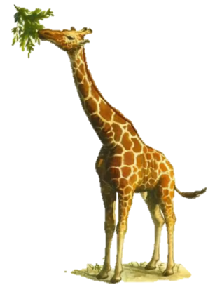
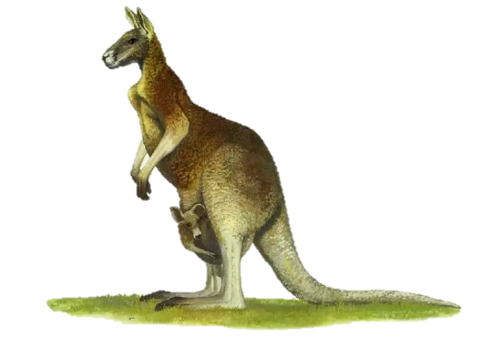
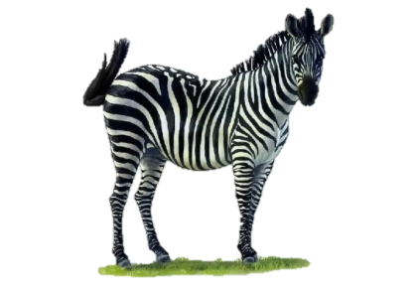
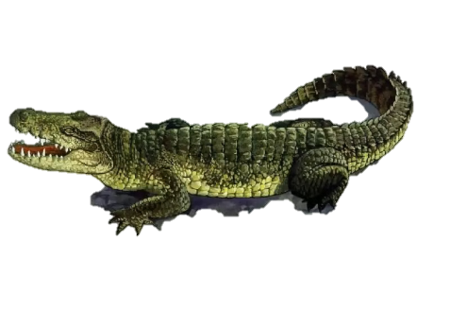
ОСТРОВ ПЕРЕПУТАННЫХ СЛОГОВ

Slide 14
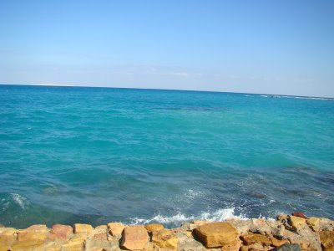
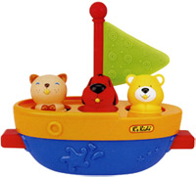
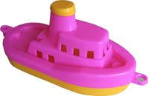
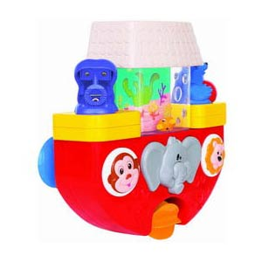
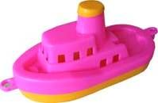

Slide 15
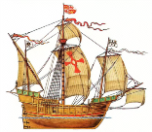
Остров правильной речи
ОСТРОВ НЕПРАВИЛЬНЫХ ПРЕДЛОЖЕНИЙ
ОСТРОВ ПЕРЕПУТАННЫХ СЛОГОВ

Slide 16
СВЕТИТ
ЛАСКОВОЕ
ЯРКО
СОЛНЦЕ
ЛЮБЯТ
КОКОСЫ
ОБЕЗЬЯНЫ
КРОКОДИЛ
ЛЕЖИТ
ПЕСКЕ
НА
ОСТРВ НЕПРАВИЛЬНЫХ ПРЕДЛОЖЕНИЙ

Slide 17
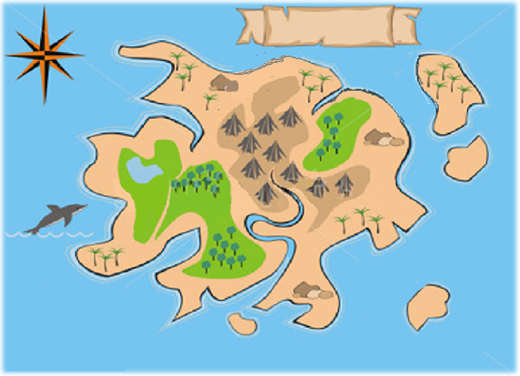
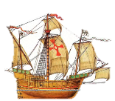
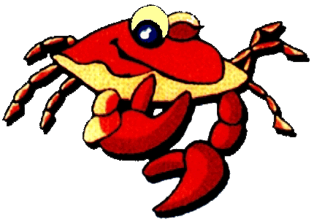
Остров правильной речи
ОСТРОВ НЕПРАВИЛЬНЫХ ПРЕДЛОЖЕНИЙ

Slide 18
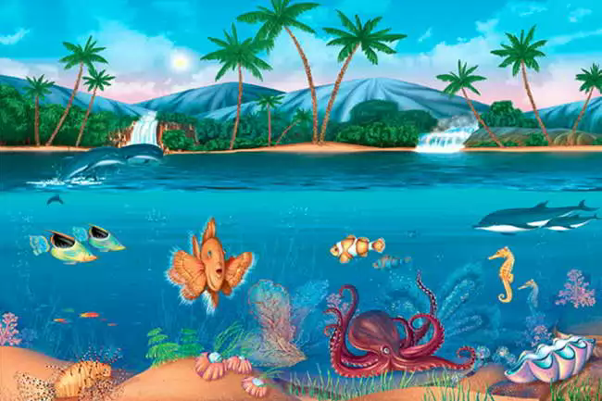

Slide 19
Остров правильной речи

Slide 20
З | В | У | К

Slide 21
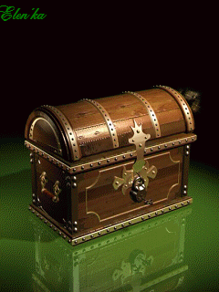
З | В | У | К

Slide 22
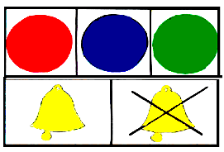

Slide 24
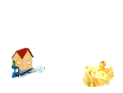

Slide 25
М
О
Л
О
Д
Ц
Ы
!

